Slide 1
Quantopian- K vecinos mas cercanos
Presentado por: Kevin Alejandro Vanegas

Slide 2
K-vecinos más cercanos
En ingles k-nearest neighbors es un método de clasificación-supervizado-no paramétrico
Se desarrolla en el año 1951 en una escuela de la Fuerza Aérea de los EEUU
Estima el valor de la función de densidad y la probabilidad de que un elemento pertenezca a un grupo determinado de acuerdo a la muestra proporcionada
Se parte de patrones conocidos, estimando la probabilidad de pertinencia, mas no necesariamente se conoce la distribución de los patrones.

Slide 3
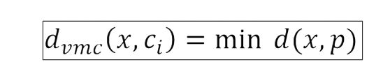
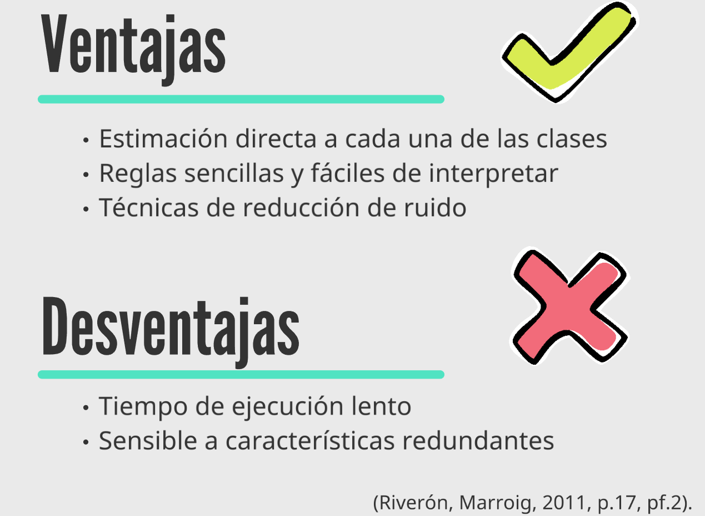
[1]
[2]

Slide 4
Ejemplo grafico

Slide 5
Scikit-learn
sklearn.neighbors.KNeighborsClassifier
Metodos
fit(X, y) | Ajustar el modelo usando X como datos de entrenamiento e y como valores objetivo
get_params([profundo]) | Obtenga los parámetros para este estimador.
kneighbors([X, n_neighbors, return_distance]) | Encuentra los K-vecinos de un punto.
kneighbors_graph([X, n_neighbors, modo]) | Calcula el gráfico (ponderado) de k-Vecinos para los puntos en X
predict(X) | Predecir las etiquetas de clase para los datos proporcionados
predict_proba(X) | Estimaciones de probabilidad de retorno para los datos de prueba X.
score(X, y [, sample_weight]) | Devuelve la precisión media en los datos y etiquetas de prueba dados.
set_params(** params) | Establezca los parámetros de este estimador.
Librería orientada al aprendizaje de maquina en Python, dicha librería tiene las siguientes herramientas:
Clasificación: Identificar a qué categoría pertenece un objeto.
Regresión: Predecir un atributo de valor continuo asociado con un objeto.
Agrupación: Agrupación automática de objetos similares en conjuntos.
Reducción de dimensionalidad: Reducir el número de variables aleatorias a considerar.
Selección de modelo: Comparando, validando y eligiendo parámetros y modelos.
Preprocesamiento: Extracción de funciones y normalización.
[3]
[3]

Slide 6
from quantopian.algorithm import (
attach_pipeline,
pipeline_output,
order_optimal_portfolio,
)
import quantopian.algorithm as algo
from quantopian.pipeline import Pipeline
from quantopian.pipeline.data.builtin import USEquityPricing
from quantopian.pipeline.factors import SimpleMovingAverage
from quantopian.pipeline.filters import Q1500US
from quantopian.pipeline.filters import StaticAssets
import quantopian.optimize as opt
from quantopian.pipeline.experimental import risk_loading_pipeline
from quantopian.optimize import TargetWeights
import pandas as pd
from sklearn.neighbors import KNeighborsClassifier
from collections import deque
def initialize(context):
# SPY capital, EFA fondos, TIP bonos, GSG indince.
context.security_list = symbols('SPY', 'EFA','TIP','GSG')
context.classifier = KNeighborsClassifier(n_neighbors=7, weights='uniform', algorithm='kd_tree') # Usar un clasificador KNN
#Parametros de restriccion
# Attach de pileine datos
attach_pipeline(
make_pipeline(),
'data_pipe'
)
attach_pipeline(
risk_loading_pipeline(),
'risk_pipe'
)
# Rebalance 2 horas de abrir el mercado
algo.schedule_function(
rebalance,
algo.date_rules.month_end(),
algo.time_rules.market_open(hours=2),
)
# guardar al cierre todos los dias
algo.schedule_function(
record_vars,
algo.date_rules.every_day(),
algo.time_rules.market_close()
)
# crea el conjunto seleccionado
algo.attach_pipeline(make_pipeline(), 'pipeline')
def make_pipeline():
#mencionados anteriormente
base_universe = StaticAssets(symbols('SPY', 'EFA','TIP','GSG'))
# precio de cierre del dia anterior
yesterday_close = USEquityPricing.close.latest
sma_25 = SimpleMovingAverage(inputs=[USEquityPricing.close], window_length=25) # Variables independientes
sma_200 = SimpleMovingAverage(inputs=[USEquityPricing.close], window_length=200) # Variables dependientes
pipe = Pipeline(
screen=base_universe & (sma_25 > sma_200),
columns={
'price': yesterday_close,
'sma_200': sma_200,
}
)
return pipe
def before_trading_start(context, data):
context.output = algo.pipeline_output('pipeline')
#Lo que se va a negociar
#context.security_list = context.output.index
log.info(context.security_list)
context.risk_factor_betas = pipeline_output('risk_pipe')
#securities a comerciar
context.securities_for_month = context.output.index
context.weights = pd.Series([.25, .25, .25, .25],
index = context.security_list)
context.prediction = 0 # Se guarda la predicción más reciente
def rebalance(context, data):
#se ejecuta de acuerdo a schedule_fuction
log.info(context.output.head(10))
context.recent_prices.append(data.current(context.security, 'price')) # Agrega el precio actual a la cola
weights = {}
#context.security_list = symbols('SPY', 'EFA','TIP','GSG')
for equity in context.security_list:
#comprueba si el capital del pipeline para el mes y asignar peso
if(context.securities_for_month.any(equity)):
#weights[equity] = float(context.weights[equity])
weights[equity] = .20
else:
# Trade if there is more than a 1% decrease (SHORT)
weights[equity] = -1 * context.weights[equity]
log.info("context weights %s" %context.weights)
# optimizate api contest
objective = opt.TargetWeights(weights)
order_optimal_portfolio(objective, [opt.MaxGrossExposure(1)])
if len(context.recent_prices) == context.window_length+2: # Garantiza que hayan datos suficientes para generar un buen modelo
# opt.order_optimal_portfolio(objective=TargetWeights(context.weights),constraints=[])
# Hace una lista de booleanos para saber si los precios han cambiado respecto a los anteriores
changes = np.diff(context.recent_prices) > 0
sma_25.append(changes[:-1]) # Variables independientes
sma_200.append(changes[-1]) # Variables dependientes
if len(sma_200) >= 100: # Garantiza que hayan datos suficientes para generar un buen modelo
context.classifier.fit(context.X, context.Y) # Generar el modelo
context.prediction = context.classifier.predict(changes[1:]) # Predicción
# Si la predicción es True, se compran todas las acciones posibles, si es False, se venden todas las acciones posibles del portafolio
order_target_percent(context.security, context.prediction)
# tiene el tiempo de cambio actual
exchange_time = get_datetime('US/Eastern')
def record_vars(context, data):
record(prediction=int(context.prediction))

Slide 7
[1] Análisis vecino más cercano, [online]: https://www.ibm.com/support/knowledgecenter/es/SSLVMB_23.0.0/spss/base/idh_idd_knn_variables.html
[2] Micó-Andrés, M. L. (1996) Algoritmos de búsqueda de vecinos más próximos en espacios métricos. Universidad Politécnica de Valencia.
[3] sklearn.neighbors.KNeighborsClassifier [online]: http://scikit-learn.org/stable/modules/generated/sklearn.neighbors.KNeighborsClassifier.html
[4] k Nearest Neighbors. Explained. [online]: https://medium.com/data-science-group-iitr/k-nearest-neighbors-knn-500f0d17c8f1

